Slide 2
Caso Espacio de Coworking
Los espacios
colaborativo
de coworking
son instalaciones
o espacios
de trabajo
que varias
de trabajo
fin de mejorar su
personas comparten con el
productividad, hacer networking, o simplemente ahorrar
en costos de servicios y renta.

Slide 3
Caso Espacio de Coworking
El coworking se ha vuelto una gran industria en México y otros países ya que representa una opción favorable para pequeñas empresas, startups y freelancers ^{[1]}. Un ejemplo de estos negocios es COHAUS, un espacio de coworking en la ciudad de Querétaro que ofrece desde espacios libres de trabajo y escritorios fijos, hasta salas de juntas y oficinas bien equipadas. ^{[2]}
Referencias
[1] Solís, A. (2018). Guía Forbes de Coworking: todo lo que necesitas saber. Recuperado de https://www.forbes.com.mx/guia-forbes-de-coworking-todo-lo-que-necesitas-saber/
[2] COHAUS. (s.f.). Paquetes. Recuperado de https://cohaus.work/paquetes/

Slide 4
Caso Espacio de Coworking
Nuestro reto el día de hoy es trabajar con un diseño físico de red en Packet Tracer y realizar la programación de los equipos de interconexión y la instalación de los servicios de DHCP y NAT para lograr la conectividad de un espacio de coworking con la red Internet.

Slide 5
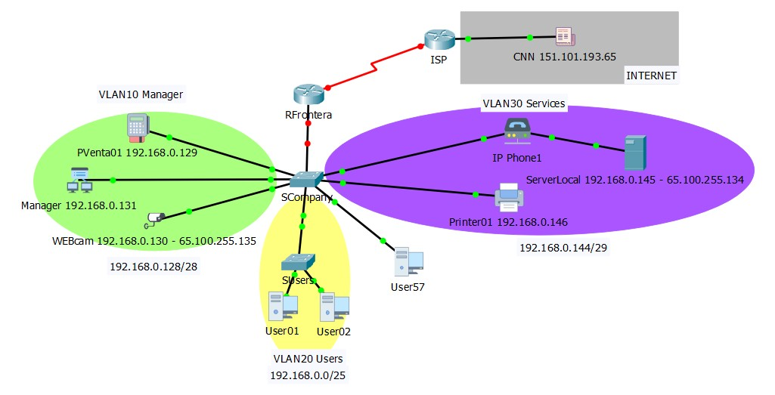
Caso Espacio de Coworking
Direccionamiento público: 65.100.255.128 /29
65.255.255.252 /30
.254
.253

Slide 6
Restricciones y consideraciones del cliente
Debemos realizar el diseño con base en restricciones que han sido establecidas por el cliente.
Debemos utilizar VLSM.
La IP pública para conectarnos al ISP es 65.255.255.253/30
Debemos utilizar tres VLANS (Manager, Users, Services)
Solo el grupo de Users obtiene dirección IP dinámica (DHCP)
Debemos conectar la red local a los servicios de Internet, por lo que utilizaremos el siguiente bloque de IPs públicas 65.100.255.128 / 29
Por lo limitado de las IPs públicas debemos utilizar PAT (NAT overload).
Servidor y Cámara WEB tienen NAT estático. Las IP públicas para estos servicios ya han sido seleccionadas.
Realizar las pruebas de conectividad necesarias.

Slide 7
Tipos de NAT
Hay 4 formas de instalar el servicio de NAT:
NAT estático. Se traduce una dirección IP privada por una dirección IP pública.
NAT dinámico:
NAT puro: Por cada dirección IP privada se traduce a una dirección IP pública, lo cual consume muchas direcciones IPs públicas.
NAT con sobrecarga (PAT): Muchas direcciones IP privadas se traducen con pocas direcciones IP públicas. Se utiliza la combinación de direccionamiento IP capa 3 y el puerto capa 4.
Port forwarding: Muchas direcciones IP privadas se traducen con una dirección IP pública, incluyendo direcciones estáticas como los servidores, impresoras, etc.

Slide 8
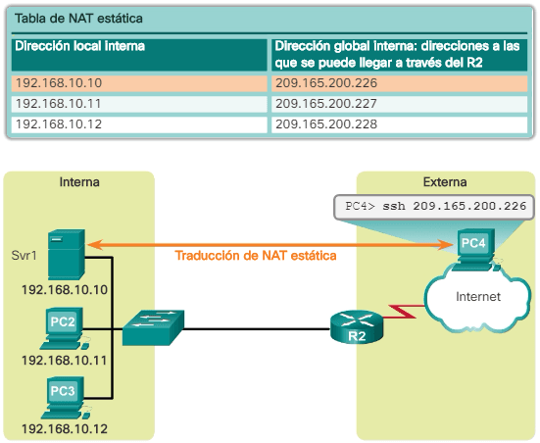
NAT estático
Se traduce una dirección IP privada por una dirección IP pública.
En este ejemplo, el R2 se configuró con las asignaciones estáticas para las direcciones locales internas del Svr1, la PC2 y la PC3. Cuando estos dispositivos envían tráfico a Internet, sus direcciones locales internas se traducen a las direcciones globales internas configuradas. Para las redes externas, estos dispositivos tienen direcciones IPv4 públicas.

Slide 9
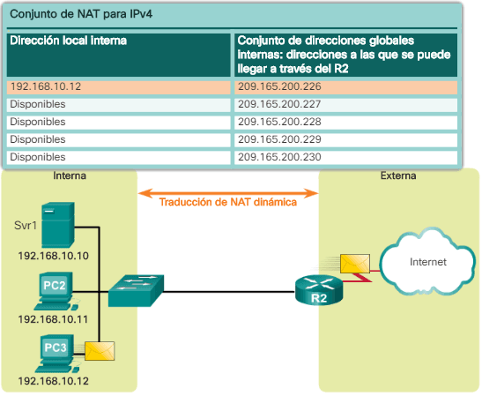
NAT dinámico
Por cada dirección IP privada se traduce dinámicamente a una dirección IP pública.
Utiliza un conjunto de direcciones públicas y las asigna según el orden de llegada. Cuando un dispositivo interno solicita acceso a una red externa, se asigna una dirección IPv4 pública disponible del conjunto.
En el ejemplo, la PC3 accede a Internet mediante la primera dirección disponible del conjunto de NAT dinámico. Las demás direcciones siguen disponibles para utilizarlas.

Slide 10
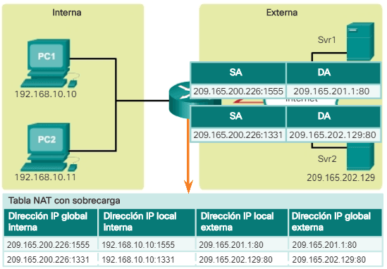
NAT con sobrecarga (PAT)
Muchas direcciones IP privadas se traducen con pocas direcciones IP públicas. Se utiliza la combinación de direccionamiento IP capa 3 y el puerto capa 4.
Cuando un dispositivo inicia una sesión TCP/IP, genera un valor de puerto de origen TCP o UDP para identificar la sesión de forma exclusiva. Cuando el router NAT recibe un paquete del cliente, utiliza su número de puerto de origen para identificar de forma exclusiva la traducción NAT específica.

Slide 11
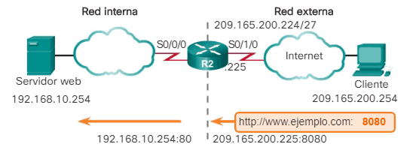
Port forwarding
Muchas direcciones IP privadas se traducen con una dirección IP pública, incluyendo direcciones estáticas como los servidores, impresoras, etc.
Para poder instalar port forwarding necesito realizar una traducción estática, una dirección IP privada, una dirección IP pública, el protocolo (tcp o udp), el puerto por el que vamos a escuchar y el puerto por el que me van a contactar desde el exterior.

Slide 12
Configuración del servicio de DHCP
Tenemos tres subredes asociadas con las VLANs 10, 20 y 30.
La subred de los usuarios (VLAN 20) es a la única a la que se le asignarán direcciones IP dinámicas.
Configurar primero las excepciones.
Configurar DHCP en el RFrontera como un servicio centralizado.

Slide 13
Configuración mínima de un servicio DHCP
Excluir las direcciones estáticas del pool de DHCP.
ip dhcp excluded-address Dir_IP_Inicial Dir_IP_Final
Definir un pool de direcciones dinámicas que serán asignadas cuando sean solicitadas.
ip dhcp pool NombrePool
network dirIP_inicial Máscara de subred
Establecer la puerta de enlace predeterminada (default Gateway):
default-router dirIP

Slide 14
Configuración de las VLANs
Las VLANs son redes virtuales que permiten segmentar el tráfico y tener distintos dominios de broadcast en una misma interface del router, con el uso de las subinterfaces.
El definir subinterfaces en el RFrontera implica que la interface g0/0 recibe peticiones de la vlan 10 , vlan 20 y vlan 30.
Las subinterfaces se definen con la interface g0/0 y se le concatena la subinteface asociada con la vlan g0/0.10.
El protocolo de encapsulamiento debe incluir el id de la vlan.
La dirección IP de la subinterface va a ser la última dirección IP válida de la subred o bloque.
g0/0

Slide 15
Configuración de las VLANs
Comandos para el Router
! Sección para crear las subinterfaces asociadas a cada VLAN
int g0/0.VID
encapsulation dot1q VID
ip add DirIP Msk
! Hay que levantar todas las subinterfaces (lógicas). Si levanto la interfaz física se levantan todas las subinterfaces.
int g0/0
no shut
NOTAS:
Todas las interfaces y subinterfaces de la red se configurarán como ip nat inside, ya que es una traducción interna.
La única interface outside, es la que se conecta con el ISP, ya que es la que se encargará de la traducción del direccionamiento privado a público.

Slide 16
Configuración de las VLANs
Pasos para configurar las VLANs en el switch:
Crear la base de datos de las VLANs
Asignar los puertos de acceso del switch a la VLAN correspondiente.
Definir el puerto troncal (puerto por el que va a salir el tráfico de las distintas VLANs).
Los puertos del switch han sido divididos de la siguiente forma:
F0/1-6 VLAN 10 Management
F0/7-19 VLAN 20 Users
F0/20-24 VLAN 30 Services
vlan 1 que es la nativa, está creada siempre por default.

Slide 17
Configuración de las VLANs
Comandos para el Switch
! Creación de las VLANs con nombre.
vlan VID
name NombreVLAN-asociadaVID
exit
! Asignación de los puertos de acceso a cada VLAN VID
interface Nombre_Interfaz
switchport mode access
switchport access vlan VID
! Definición del puerto troncal
interface Nombre_Interfaz
switchport mode trunk
no shut

Slide 18
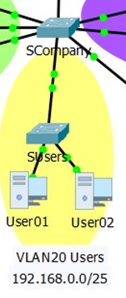
Configuración de las VLANs
Configurar el switch SUsers, que solamente ha sido puesto como una extensión del switch SCompany.
F0/7-19 VLAN 20 Users
SUsers es una extensión de la VLAN 20 y todos los puertos de este switch pertenecen a esta VLAN.

Slide 19
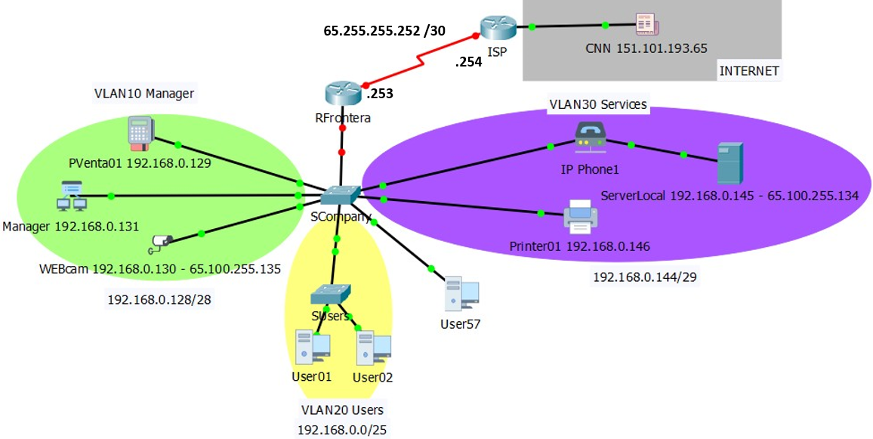
Configuración de rutas por default
Configurar la IP de la interface s0/0/0 del RFrontera.
No se requiere configurar un protocolo de ruteo, el ruteador RFrontera está configurado para trabajar como router on stick (una sola interfaz física se encarga de enrutar los paquetes de varias VLANs). Solamente debemos saber cómo el tráfico interno va a salir al exterior.
Establecer una ruta por default que se encargue de sacar el tráfico a Internet.
Cuando definimos nuestra interface de salida (s0/0/0) tenemos una ruta por default directamente conectada
Si utilizamos la dirección IP del siguiente router, tenemos una ruta por default recursiva.
Si concatenamos la interface de salida de nuestro router y la IP del siguiente router, tenemos una ruta por default completamente conectada.

Slide 20
Configuración de NAT
Definir un pool de direcciones globales (públicas) que serán asignadas cuando sean necesarias.
ip nat pool Nombre dirIP-inicial dirIP-final netmask MáscaraSubneteo
Definir una ACL estándar (defino las direcciones IP privadas que tienen permiso a ser traducidas): :
access-list Número permit dirIP-inicial WildMask_ACL
Establecer la traducción dinámica de direcciones utilizando la ACL definida.
ip nat inside source { list {Número | Nombre} pool NOMBRE [overload] | static IP-local IP-Global }
Especificar las interfaces interiores y exteriores (definir la acción que se va a realizar en cada una de las interfaces cuando tengamos el servicio de NAT instalado)
interface Tipo-Número
ip nat inside (Para todas las interfaces internas de nuestra red local)
interface Tipo-Número
ip nat outside (Para la interface que se conecta con el exterior ISP)

Slide 21
Configuración de NAT
Direccionamiento público: 65.100.255.128 /29
65.255.255.252 /30
S0/0/0
.254
.253
Configurar la IP de la interface s0/0/0 del RFrontera.

Slide 22
Configuración de NAT estático
Direccionamiento público: 65.100.255.128 /29
Cuando el direccionamiento es público en el NAT todas las direcciones se pueden utilizar: 65.100.255.128 – 65.100.255.135
Configurar el nateo estático:
Servidor Local (65.100.255.134)
Cámara web (65.100.255.135)

Slide 23
Configuración de NAT con sobrecarga (PAT)
Direccionamiento público: 65.100.255.128 /29
Configurar nat dinámico con sobrecarga, ya que tenemos que traducir muchas direcciones IP privadas con pocas direcciones IP públicas.

Slide 24
Pruebas de conectividad
Probar servicio de DHCP.
Probar la conectividad interna: interconexión entre VLANs.
Probar la conectividad externa: el servicio de NAT con sobrecarga.
Probar el NAT estático. Probar desde el exterior el acceso al servidor (65.100.255.134) y a la cámara web (65.100.255.135).

